Slide 1

Franc Jožef leta 1851 ukine ustavo, ponovno zavlada absolutizem (Aleksander Bach, notranji minister do leta 1859) :
cenzura
pomembno vlogo dobi ponovno policija in žandarmerija (vojaško oboroženi oddelki državne policije)
prepovedano delovanje društev
centralizirana državna uprava
CESAR FRANC JOŽEF IN NJEGOVA ŽENA ELIZABETA

Slide 2
1859 – vojna med Avstrijskim cesarstvom in Italijo (pomaga Francija), zmaga Italija (dobijo Lombardijo)
zahteve po obnovitvi parlamentarnega življenja
cesar leta 1861 izda FEBRUARSKI PATENT, posebni zakon, s katerim obnovi parlamentarno življenje:
    Avstrija postane ustavna parlamentarna monarhija
    urejena je centralistično – odloča državni zbor na Dunaju, deželni zbori po deželah
1866 vojna s Prusijo, Avstrija izgubi Benečijo; neuspehi povečajo narodnostne težave

Slide 3
HABSBURŠKA MONARHIJA SE JE RAZDELILA
NA DVE POLOVICI (DUALIZEM)
NASTANEK AVSTRO - OGRSKE LETA 1867

Slide 4
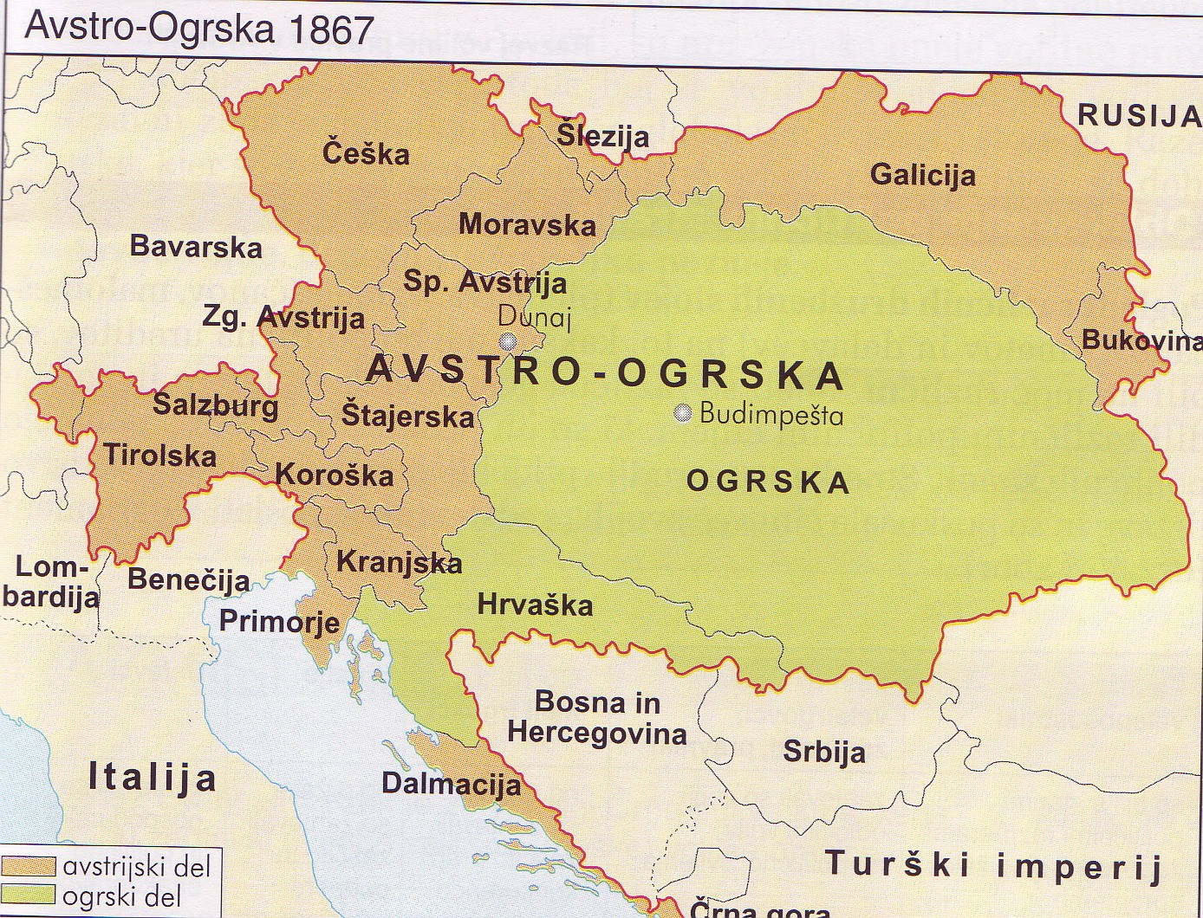

Slide 5

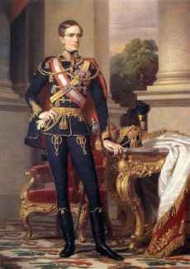
PARLAMENT |  | PARLAMENT
VLADA |  | VLADA
SLOVENSKE DEŽELE |  | PREKMURJE
SKUPNO
AVSTRIJSKI CESAR
OGRSKI KRALJ,
VOJSKA
DENAR
ZUNANJA POLITIKA
ITALIJA
BENEŠKI
SLOVENCI

Slide 6
NASTANEK AVSTRO - OGRSKE
Cesar franc Jožef leta 1861 izda FEBRUARSKI PATENT, posebni zakon, s katerim obnovi parlamentarno življenje:
    Avstrija postane ustavna parlamentarna monarhija
    urejena je centralistično – odloča državni zbor na Dunaju, deželni zbori po deželah
2. NASTANEK AVSTRO – OGRSKE, 1867
HABSBURŠKA MONARHIJA SE JE RAZDELILA NA DVE POLOVICI (DUALIZEM)
http://www.svarog.si/zgodovina/3/index.php?page_id=8381
NOVI POJMI: DUALIZEM (DVOJNA MONARHIJA)

